Slide 1
プロジェクト学習 変数の型と条件分岐
太田 原田

Slide 2
目次
標準入力
変数の型
値の比較
条件分岐

Slide 3
目次
標準入力
変数の型
値の比較
条件分岐

Slide 4
標準入力
とりあえずやってみる
>>> a = input()
>>> print(a)

Slide 5


標準入力
input()
print()

Slide 6
目次
標準入力
変数の型
値の比較
条件分岐

Slide 7
変数
前回取り扱った変数にはいくつかの型がある
type() を使うことで確認ができる
基本的に、違う型同士での処理は出来ない
>>> a = 10
>>> print("int 型 : ", type(a))
<class 'int'>

Slide 8
型の一覧
型名 | 英語 | 意味
int | integer | 整数
float | float | 実数
str | string | 文字列
bool | Boolean | 真偽地
None | null | 無

Slide 9
相互変換
# 変換してみる
>>> a = "2"
>>> a1 = int(a)
>>> print("a1 の型 : ", type(a1))
>>> a2 = float(a)
>>> print("a2 の型 : ", type(a2))

Slide 10
誤った変換例
>>> int("string")
ValueError

Slide 11
目次
標準入力
変数の型
値の比較
条件分岐

Slide 12
真偽値 bool 型
True と False の2つしかない
not を付けると値が反転する
True は False に
False は True に

Slide 13
比較演算子
二つの値を比較するときに用いる演算子
結果には bool型の値が用いられる
等号、不等号

Slide 14

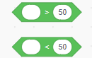

比較演算子一覧
比較演算子 | 数学 | 意味 | Scratch
x == y | = | x と y が等しい
x != y | ≠ | x と y が等しくない
x > y | > | x は y よりも大きい
x < y | < | x は y よりも小さい
x >= y | > | x は y 以上
x <= y | < | x は y 以下
x in y | ϵ | x という要素 が y に存在する

Slide 17
目次
標準入力
変数の型
値の比較
条件分岐

Slide 18
条件分岐

Slide 19
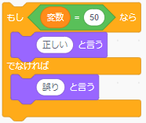
if文の書き方
a = 50
if a == 50:
print("正しい")
else:
print(“誤り")

Slide 20
if文の書き方
a = 50
if a == 50 :
print("正しいときの処理")
最後に “ : ” を付ける
インデント (半角空白4つ)

Slide 21
if文の書き方
a = 0
if a == 50 :
print("正しいときの処理")
else:
print("間違っている時の処理")
ここがFalseになる

Slide 22
if文の書き方
a = 0
if a == 50:
else:
print("間違っている時の処理")
こっちが動く

Slide 23
if文の有効範囲
a = 50
if a == 50 :
print("正しいときの処理")
print("正しいときの処理")

Slide 24
if文の有効範囲
a = 50
if a == 50 :
print("正しいときの処理")
print("正しいときの処理")

Slide 25
if文の有効範囲
a = 50
if a == 50 :
print("正しいときの処理")
print("ERROR")
IndentationError

Slide 26
３つ以上の分岐
a = 1
if a == 0:
a += 1
elif a == 1:
a += 10
else:
a += 100
elif は何個書いてもいい
else : それ以外
else は無くてもいい

Slide 27
複数の条件
and, orを使う
入れ子構造を使う

Slide 28
and, or
and
A かつ B
A も B も正しいとき Trueとなる
or
A または B
A か B かのどちらかが正しいとき True となる

Slide 29
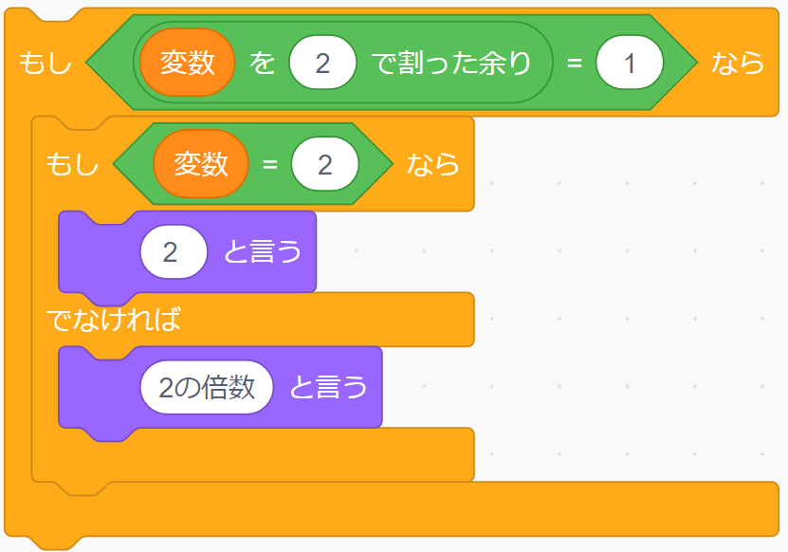
入れ子構造
if a % 2 == 1:
if a == 2:
print(2)
else:
print("2の倍数")

Slide 30
以上

Slide 31
余談
気を付ける判定例
bool() で False になる値
複数の条件

Slide 32
余談
気を付ける判定例
bool() で False になる値
複数の条件

Slide 33
気を付ける判定例
# int と float
>>> print(10 == 10.0)
True

Slide 34
気を付ける判定例
# int と str
>>> print("57" == 57)
False

Slide 35
気を付ける判定例
# 大文字と小文字
>>> print("HELLO" == "hello")
False

Slide 36
余談
気を付ける判定例
bool() で False になる値
複数の条件

Slide 37
bool() で False になる値
bool型に変換したときにFalseになる値
型 | 値
None | None
int, float | 0
string | “” (空文字列)

Slide 38
余談
気を付ける判定例
bool() で False になる値
複数の条件

Slide 39
複数の条件

Slide 40
条件式と結果
式 | 結果
True and True | True
True and False | False
False and True | False
False and False | False
式 | 結果
True or True | True
True or False | True
False or True | True
False or False | False

